Slide 1

Trường mầm non số 1 Xuân Hòa
Khám phá các loại rau
Đối tượng: Trẻ ghép 2,3 tuổi
GV: Nguyễn Thị Tuân
Đinh Thị Ánh Vân

Slide 2
Cô và trẻ hát bài hát: “Bắp cải xanh”

Slide 3
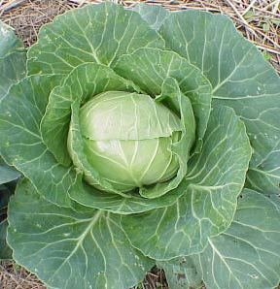
Bắp cải

Slide 4
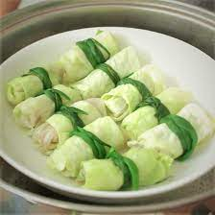

Slide 5
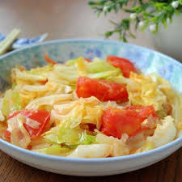

Slide 6
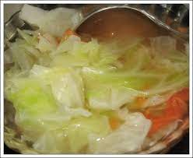

Slide 7
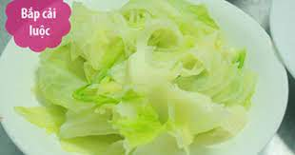

Slide 8
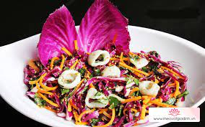

Slide 9
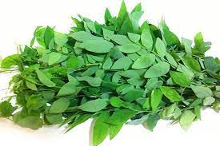

Slide 10
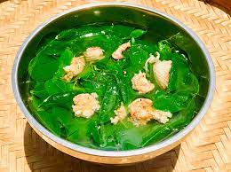

Slide 11
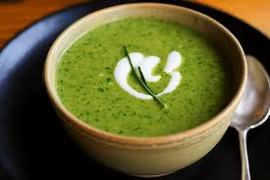

Slide 12
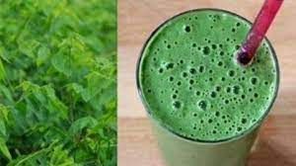

Slide 13

So sánh

Slide 14

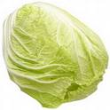
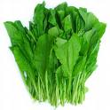

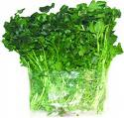

Mở rộng các loại rau ăn lá
Rau cải thảo
Rau cải xanh
Rau mùng tơi
Rau cải xoong
Rau cải trắng

Slide 15






Trò chơi củng cố
Tr­êng mÇm non Hoa Hång - §T:043.7564105

Slide 16

Chúc các cô và các con mạnh khỏe

